Slide 1
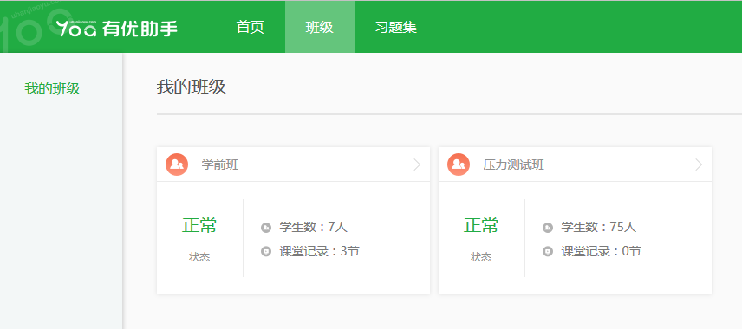
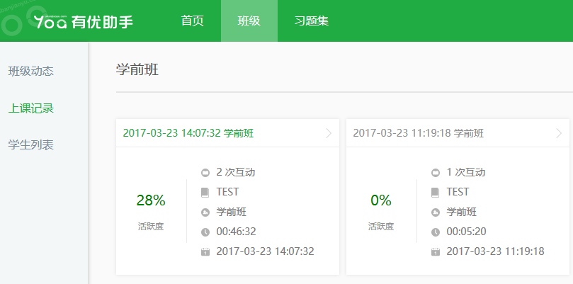
班级：
1.状态：正常/关闭
2.学生数：班级总学生人数
3.课堂记录：开课次数
上课记录：
1.活跃度：一堂课学生答题总次数/(互动次数×学生数) ×100%
2.互动次数：实际互动次数合计
3.课程：
4.班级名称：
5.时长：整节课耗时
6.日期：创建该堂课的时间点

Slide 2
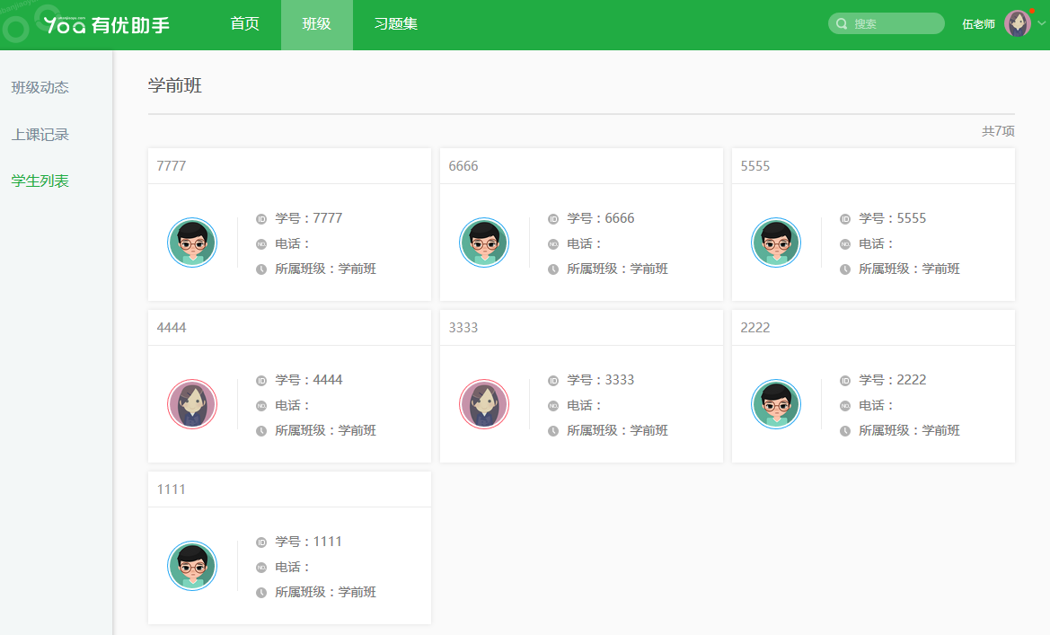
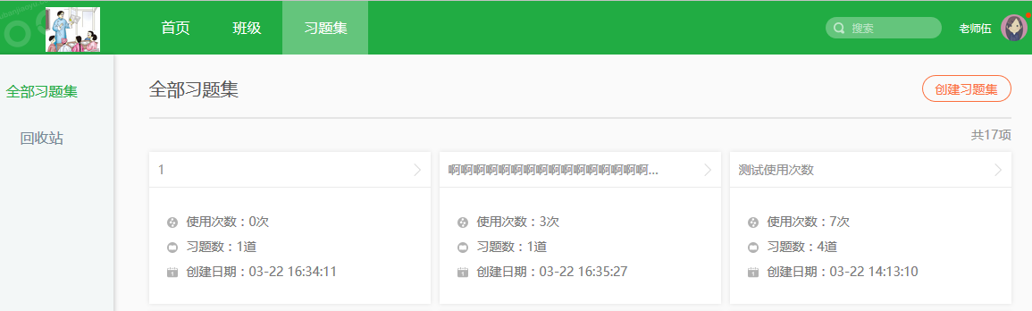
学生列表：
1.学生姓名
2.学号：
3.电话：
4.所属班级：
习题集：
1.习题集名称
2.使用次数：所有课堂实际使用习题集次数总和
3.习题数：习题总数
4.创建日期：
原本还有个平均完成度： 每轮习题集使用率（使用习题次数/习题总数）之和÷使用次数，但因为不知道算法，所以隐藏掉该显示

Slide 3
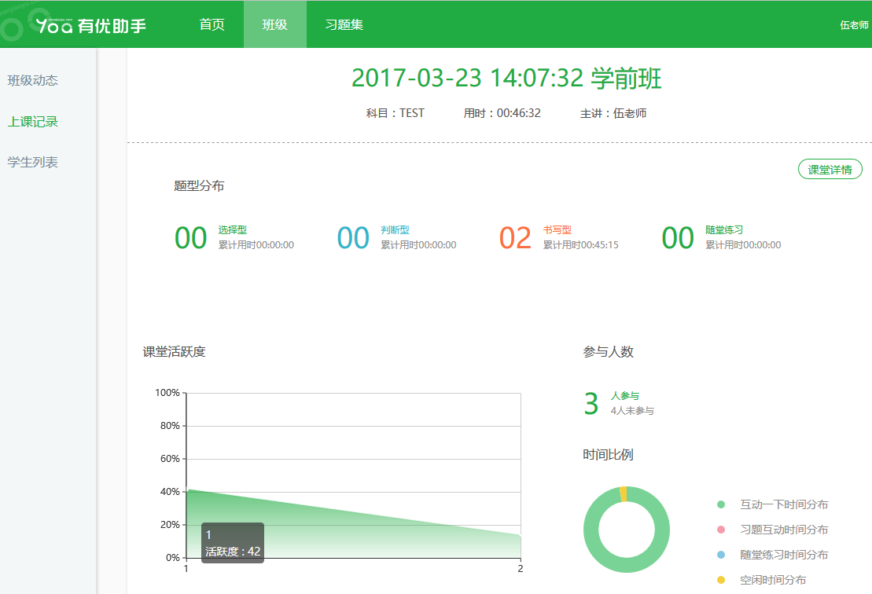
班级动态：（即最新堂课报表）
最基本的数据不罗列啦
1.课堂活跃度：每轮互动—答题人数/学生总人数 ×100%
2.参与人数：已作答人数；未作答人数（包含在线未作答、离线学生）目前该计算不正确
3.时间比例：各互动类型时长/整节课时长
4.题型分布：每种题型实际互动次数and累计用时

Slide 4
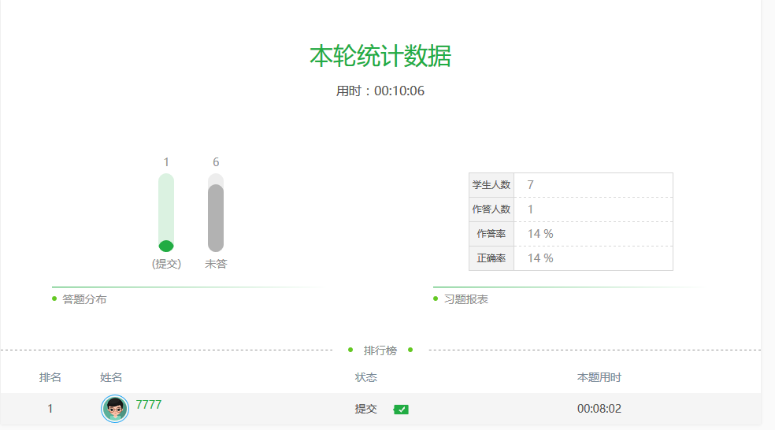
单轮互动报表：
1.用时：该轮互动耗时
2.答题分布：已提交人数、未答题人数（包括离线学生）
3.习题报表：
①学生人数：班级学生总人数
②作答人数：
③作答率：作答人数/学生人数×100%
④正确率：正确作答人数/学生人数×100%
原定义是在线人数，研发说不好定义
4.排行榜：根据学生作答响应速度按先后顺序排名（信息包含：姓名、答题结果、本题用时）
注：主观题的正确率仅作为参考，无实际意义

Slide 5
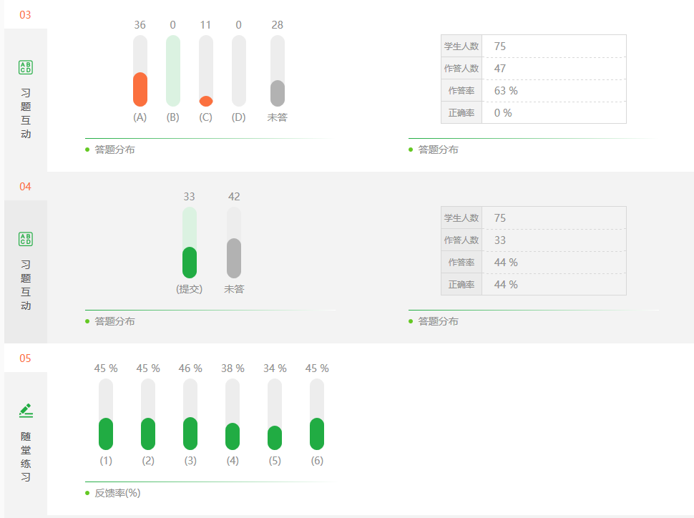
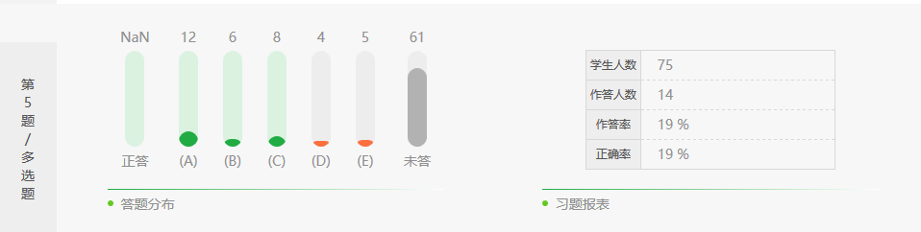
整堂课互动历史报表
A.习题互动、互动一下：
2.答题分布：已提交人数、未答题人数（包括离线学生）
3.习题报表：
①学生人数：班级学生总人数
②作答人数：
③作答率：作答人数/学生人数×100%
④正确率：正确作答人数/学生人数×100%
原定义是在线人数，研发说不好定义
B.随堂练习：
1.反馈率：每道题目的作答人数/学生人数×100%
随堂练习的报表：跟上面展示数据相同
除了多选题有多个答案，因此该报表单道题目和整个练习的正确率不确定算法，出错。如右图

